Slide 1
مدرسة سارة للتعليم الأساسي ح1
إعداد المعلمة: ناهد سعد

Slide 2
مراجعة الأدعية:

Slide 4
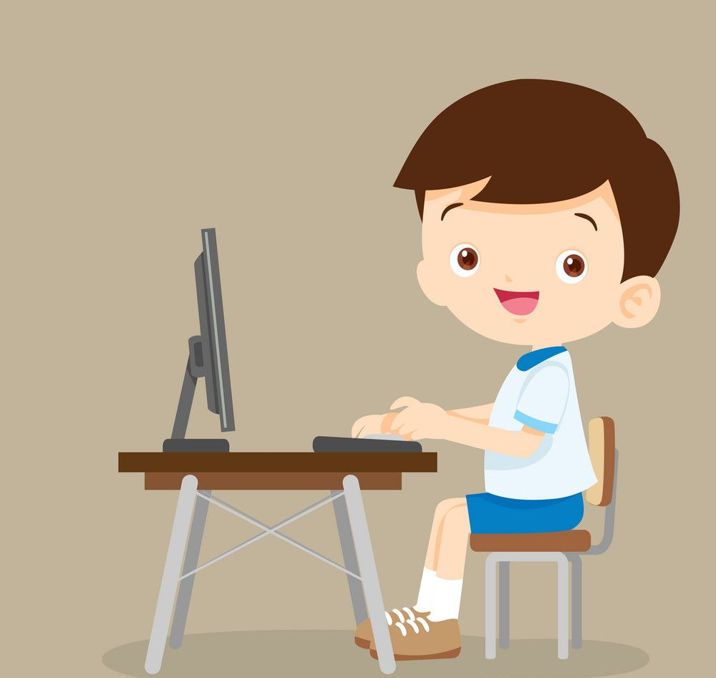
قواعد التعلم عن بعد
4
عدم فتح مكبر الصوت بدون إذن المعلمة.
5
الجلوس بشكل صحيح
3
الالتزام بالوقت المحدد للحصص
لا للتنمر الإلكتروني
7
6
حافظ على سرية كلمة السر لحسابك لعدم التعرض للتنمر الإلكتروني
أبلغ الخط الساخن للمدرسة في حالة تعرضك للتنمر الإلكتروني

Slide 5
حديث شريف:
جَاءَ رَجُلٌ إلى رَسُولِ اللهِ صَلَّى اللَّهُ عليه وَسَلَّمَ، فَقالَ: مَن أَحَقُّ النَّاسِ بحُسْنِ صَحَابَتِي؟ قالَ: أُمُّكَ قالَ: ثُمَّ مَنْ؟ قالَ: ثُمَّ أُمُّكَ قالَ: ثُمَّ مَنْ؟ قالَ: ثُمَّ أُمُّكَ قالَ: ثُمَّ مَنْ؟ قالَ: ثُمَّ أَبُوكَ.
متفق عليه

Slide 6
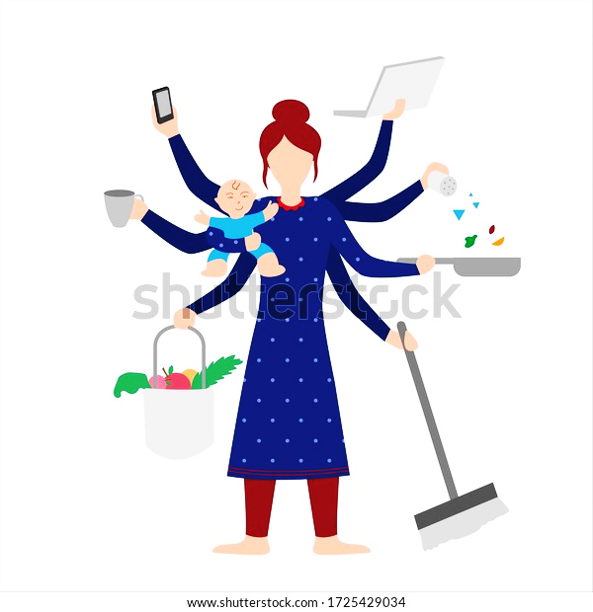
كَمْ مَرَّة كَرَّرَ نَبِيّنا محمد صلى الله عليه وسلم كلمة الْأَمُّ؟
3 مَرّات
لماذا؟

Slide 7
الوحدة الثانية، أمي.
خَمْسُ طَرائِقَ سَهْلَةٍ تَجْعَلُ أُمّكَ سَعيدَةً وراضِيَةً عَنْكَ
النص

Slide 8
أهداف الدرس:
1- قِراءَةُ النّصِ قِراءَةً صَحيحَة.
2- فَهْمُ النّصّ فَهْمًا عَميقًا.

Slide 9
نستمع إلى النص جيدا:

Slide 10
نص

Slide 11
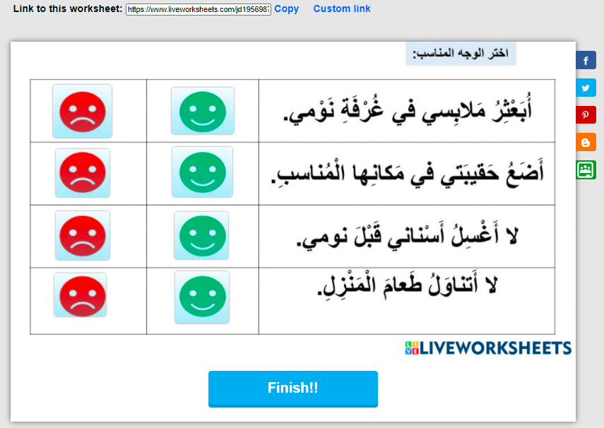
ابدأ
اضغط هنا لحل هذا النشاط

Slide 12
اختر الوجه المناسب:
 |  | أُبَعْثِرُ مَلابِسي في غُرْفَةِ نَوْمي.
 |  | أَضَعُ حَقيبَتي في مَكانِها الْمُناسبِ.
 |  | لا أَغْسِلُ أَسْناني قَبْلَ نومي.
 |  | لا أَتناوَلُ طَعامَ الْمَنْزِلِ.

Slide 13
هيا نقرأ النص:

Slide 15
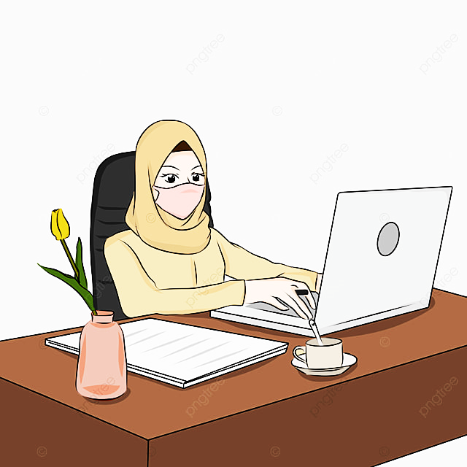
كُلُّ الْأَطْفالِ يَعْرِفونَ أَنَّ أُمَّهاتِهِمْ يَتْعَبْنَ كَثيرًا مِنْ أَجْلِهِم، فَمُعْظَمُ الْأُمَّهاتِ يَعْمَلْنَ خارِجَ الْمَنْزِلِ.

Slide 16
وَحينَ يَعُدْنَ إِلى الْبَيْتِ فَإِنَّهُنَّ يَقْضينَ مُعْظَمَ الْوَقْتِ في الْاهْتِمامِ بِأَطْفالِهِنَّ.

Slide 17
فَكَيْفَ يُمْكِنُ لَكَ أَنْ تُخَفِّفَ عَنْ أُمِّكَ التَّعَبَ، وَتَجْعَلَها سَعيدَةً وَراضِيَةً عَنْكَ؟

Slide 18
هُناكَ طَرائِقُ كَثيرَةٌ لِفِعْلِ ذلِكَ، لَكِنَّنا سَنَذْكُرُ لَكَ هُنا خَمْسًا مِنْها.
1
5
3
2
4

Slide 19
حاوِلْ أَنْ تُطَبِّقَها كُلَّ يَوْمٍ، وانْظُرْ كَمْ سَتَكونُ أُمُّكَ سَعيدَةً بذِلك، وَمِنَ الْمُؤَكِّد أَنَّكَ سَتَكونُ سَعيدًا بذلكَ أَيْضًا.

Slide 20
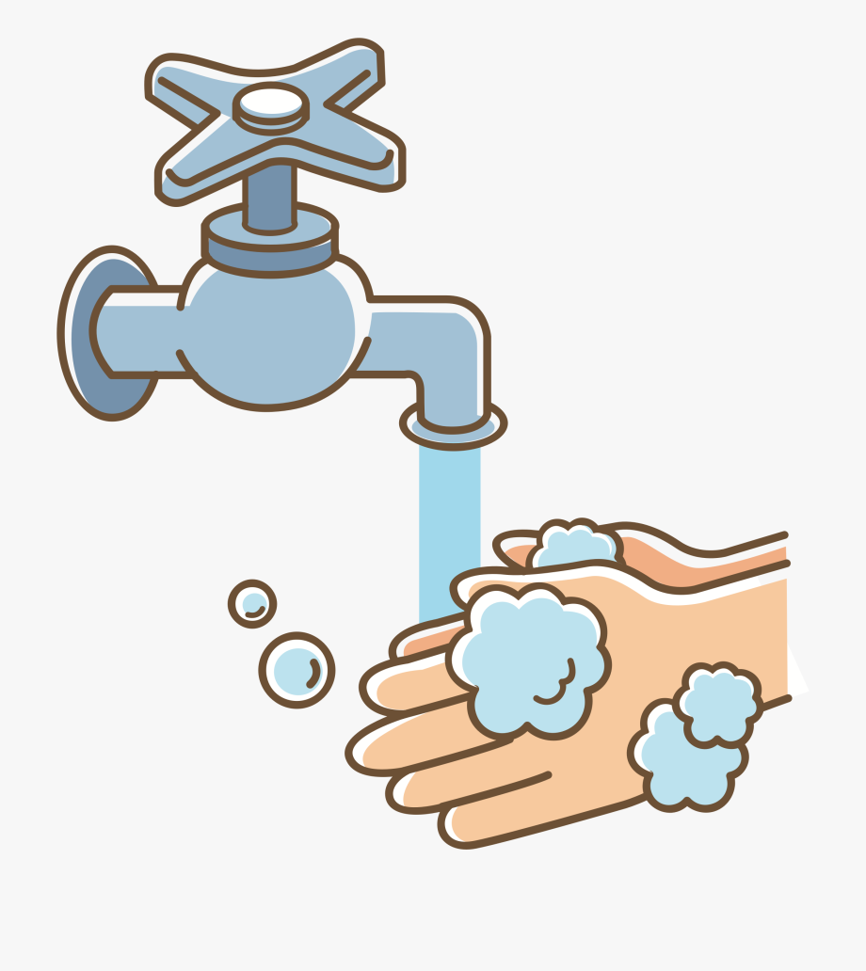
أَوَّلًا، سارِعْ إِلى وَضْعِ حَقيبَتِكَ الْمَدْرَسِيَّةِ في مَكانِها، وَتَغْييرِ مَلابِسِكَ، وَغَسْلِ يَدَيْكَ وَوَجْهِكَ بَعْدَ عَوْدَتِكَ مِنَ الْمَدْرَسَةِ مُباشَرَةً.

Slide 21
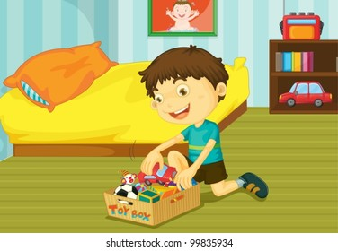
لا تَبْقَ بِمَلابِسِ الْمَدْرَسَةِ، وَلا تَرْمِ حَقيبَتَكَ في أَيِّ مَكانٍ، كُنْ مُرَتَّبًا وَنَظيفًا وَأَنْتَ تَسْتَقْبِلُ أُمَّكَ.

Slide 22
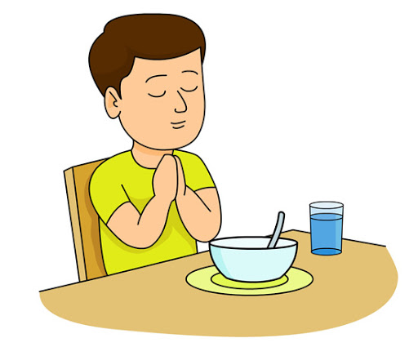
ثانيًا:تَناوَلْ طَعامَكَ الَّذي يُعَدُّ لَكَ في الْمَنْزِلِ، وَلا تَتَذَمَّرْ مِنْ نَوْعِيَّةِ الطَّعامِ، وَتَطْلُبْ نَوْعًا آخَرَ، كُنْ شاكِرًا للهِ عَلى نِعَمِهِ الطَّيِّبَةِ.
الحمد لله الذي
أطعمني هذا الطعام ورزقنيه من غير حول مني ولا قوة

Slide 23
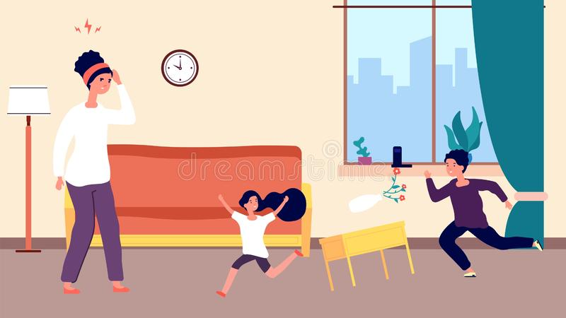
ثالثًا: راجِعْ دُروسَكَ، وَحُلَّ واجِباتِكَ بِهُدوءٍ وَتَرْكيزٍ، وَلا تُتْعِبْ أُمَّكَ بِالْجَرْيِ هُنا وَهُناكَ.

Slide 24
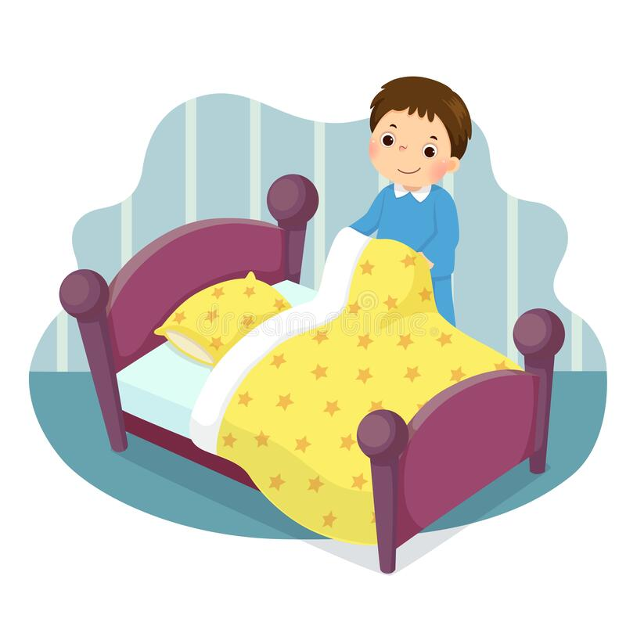
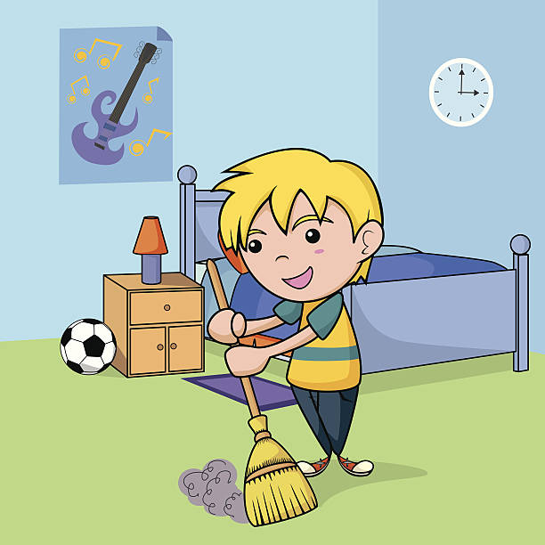
رابعًا: رَتِّبْ غُرْفَتَكَ بِنَفْسِكَ، وَلا تُبَعْثِرْ أَغْراضَكَ في كُلِّ مَكانٍ، وَكُنْ جَميلًا في كُلِّ شَيْءٍ.

Slide 25
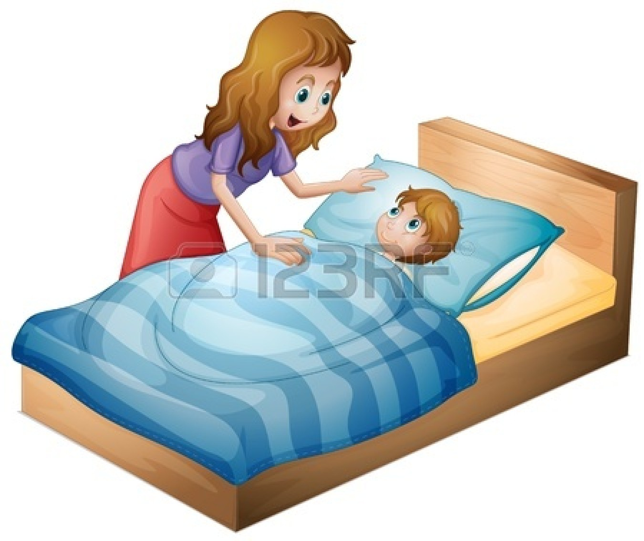
خامسًا: حينَ يَحينُ وَقْتُ نَوْمِكَ سارِعْ إِلى تَنْظيفِ أَسْنانِكَ، وَغَسْلِ وَجْهِكَ، وَارْتِداءِ مَلابِسِ النَّوْمِ، قَبِّلْ والِدَيْكَ وَتَمَنَّ لَهُما لَيْلةً سَعيدَةً.

Slide 26
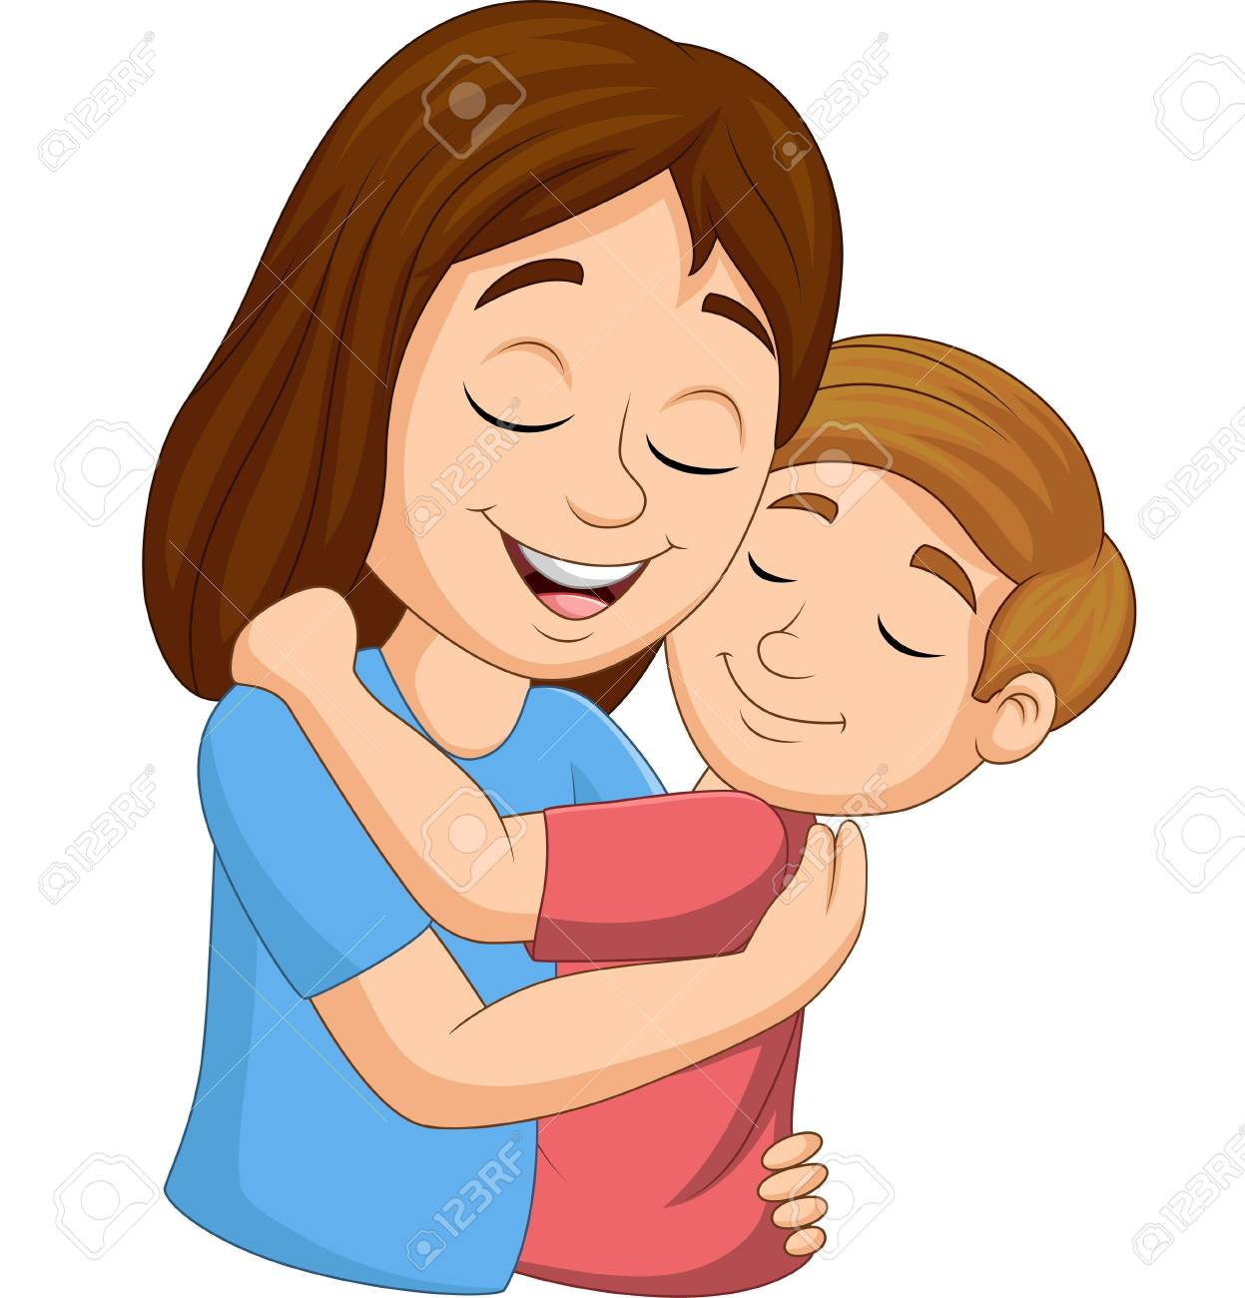
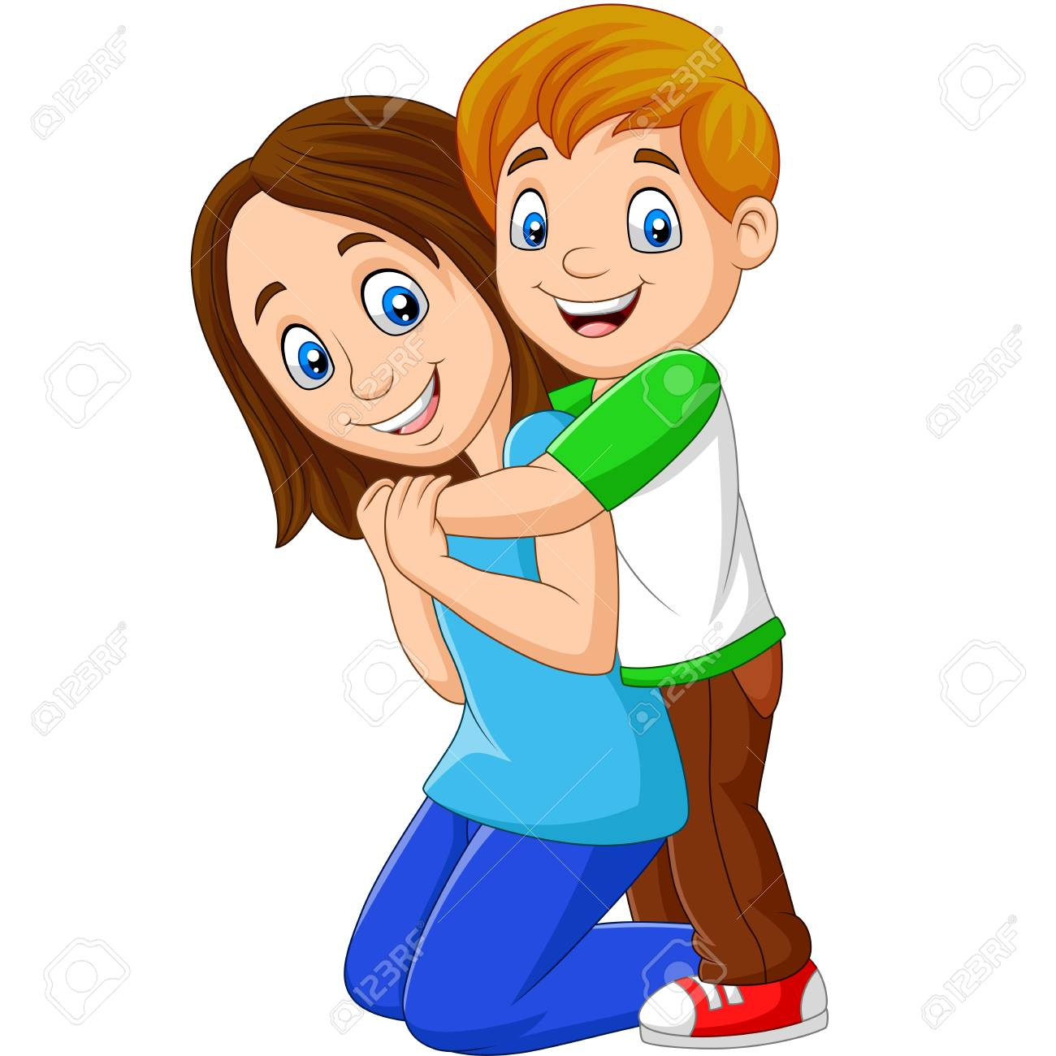
حافِظْ عَلى هذهِ الْأُمورِ في حَياتِكَ الْيَوْمِيَّةِ، وَسَنَرى كَمْ سَتَكونُ أُمُّكَ سَعيدَةً بِكَ، وَكَمْ سَتَكونُ أَنْتَ سَعيدًا بِنَفْسِكَ وَفَخورًا بِها.

Slide 27
صل بين الصورة والجملة المعبرة عنها ثم رقمها بحسب ورودها في النص واقرأها:
4
1
2
3
ص 36

Slide 29
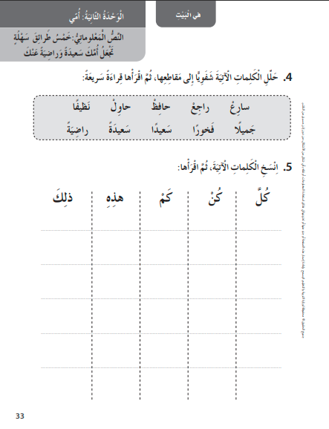
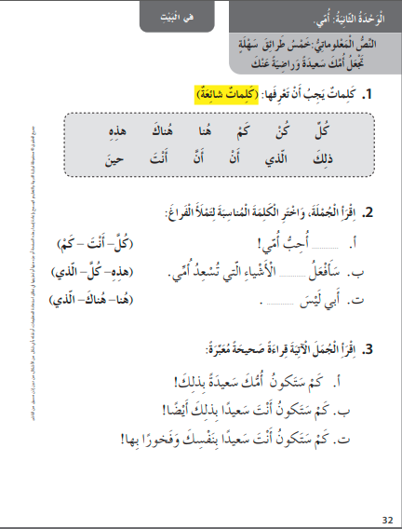
الواجبات: حل تدريبات في كتاب النشاط ص 32 و 33.

